Slide 1

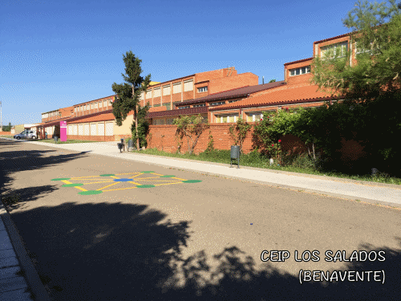
CEIP LOS SALADOS
CURSO 2020-2021

Slide 2


NOMBRE__________ FECHA________
ME LLAMO _______________
Y TENGO___ AÑOS

Slide 3
NOMBRE__________ FECHA________
MI COLE SE LLAMA:

Slide 4
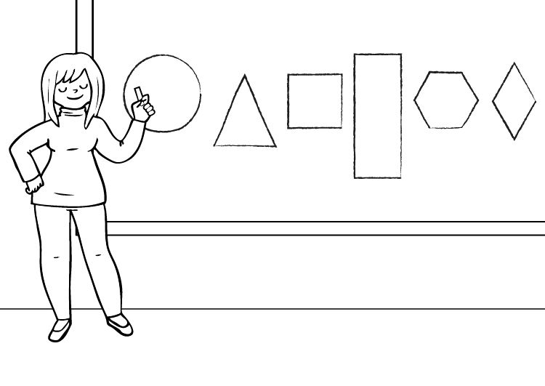
NOMBRE__________ FECHA________
MI MAESTRA SE LLAMA:

Slide 5
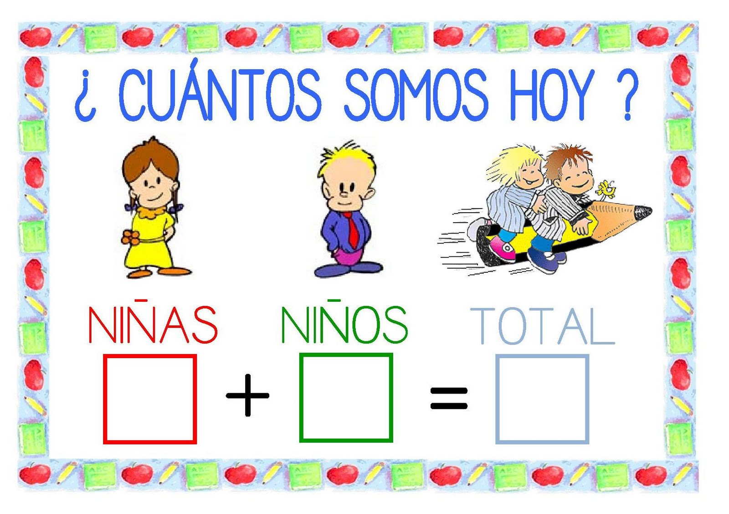
NOMBRE__________ FECHA________
EN MI COLE TENGO MUCHOS COMPAÑEROS
CUENTA EL NUMERO DE NIÑOS Y NIÑAS Y EL TOTAL

Slide 6
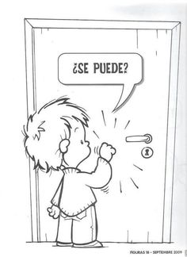
NOMBRE__________ FECHA________
PEDIMOS PERMISO PARA ENTRAR

Slide 7

NOMBRE__________ FECHA________
SALUDO AL ENTRAR Y ME DESPIDO AL SALIR

Slide 8
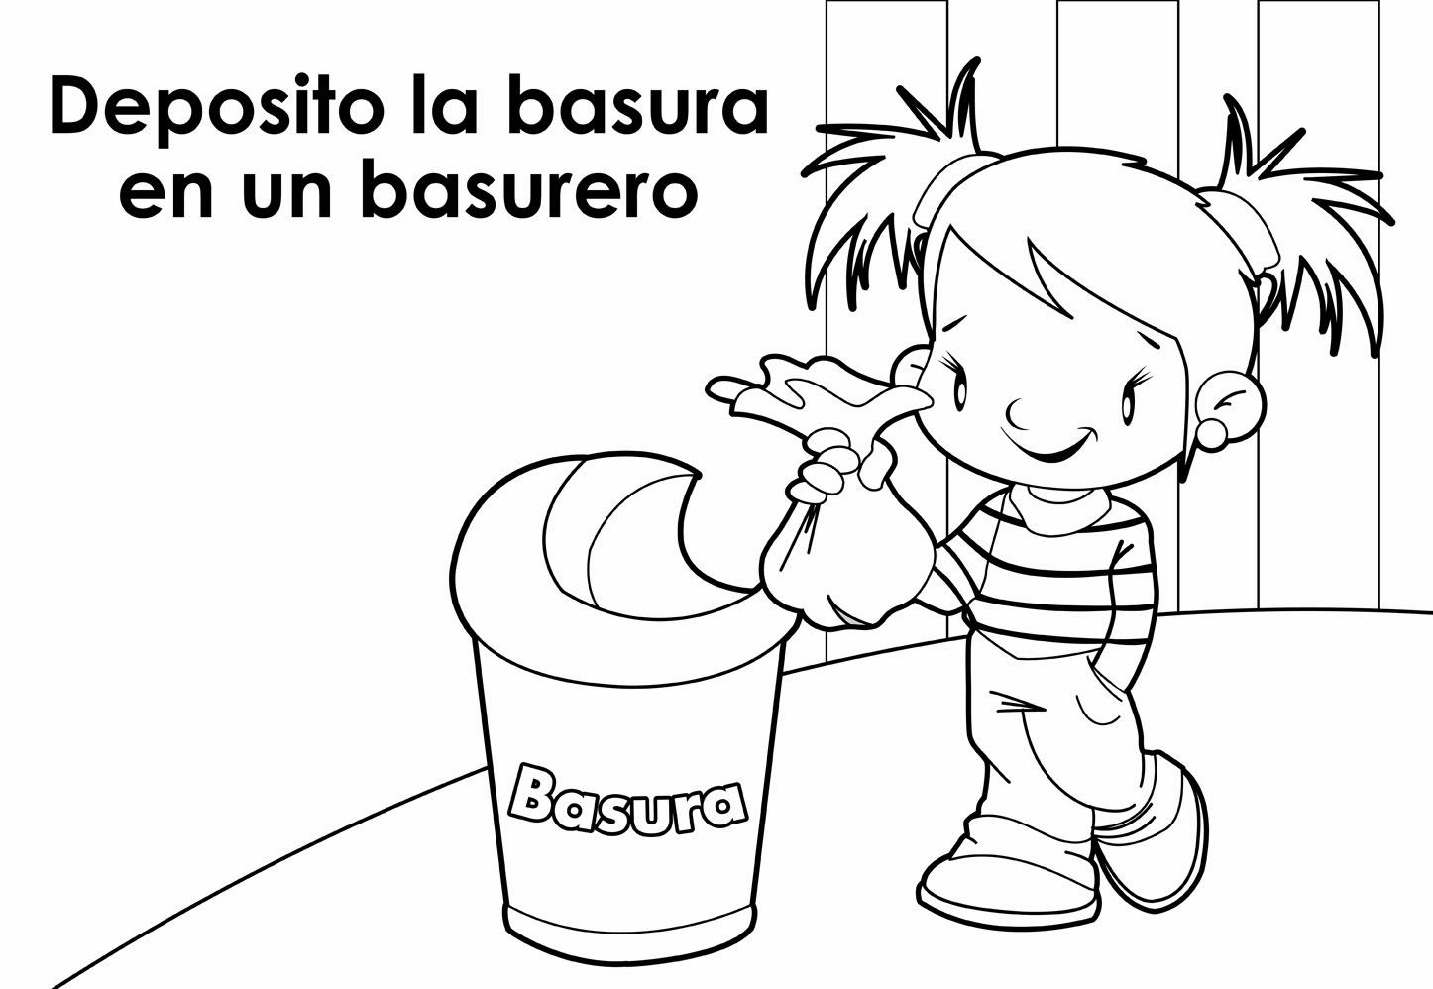
NOMBRE__________ FECHA________
LA BASURA SE TIRA EN LA PAPELERA

Slide 9
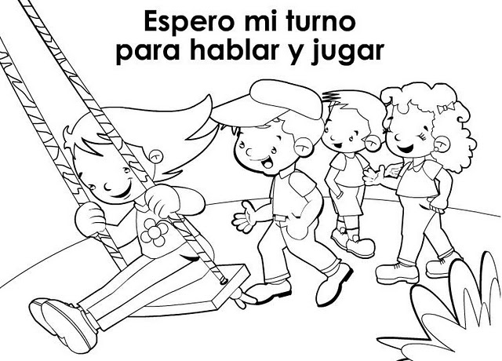
NOMBRE__________ FECHA________

Slide 10
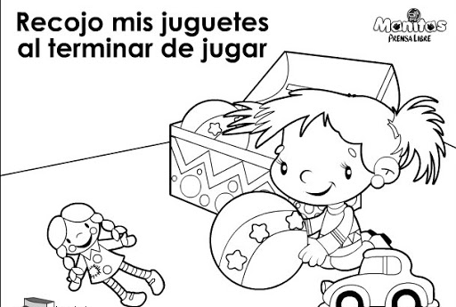
NOMBRE__________ FECHA________

Slide 11
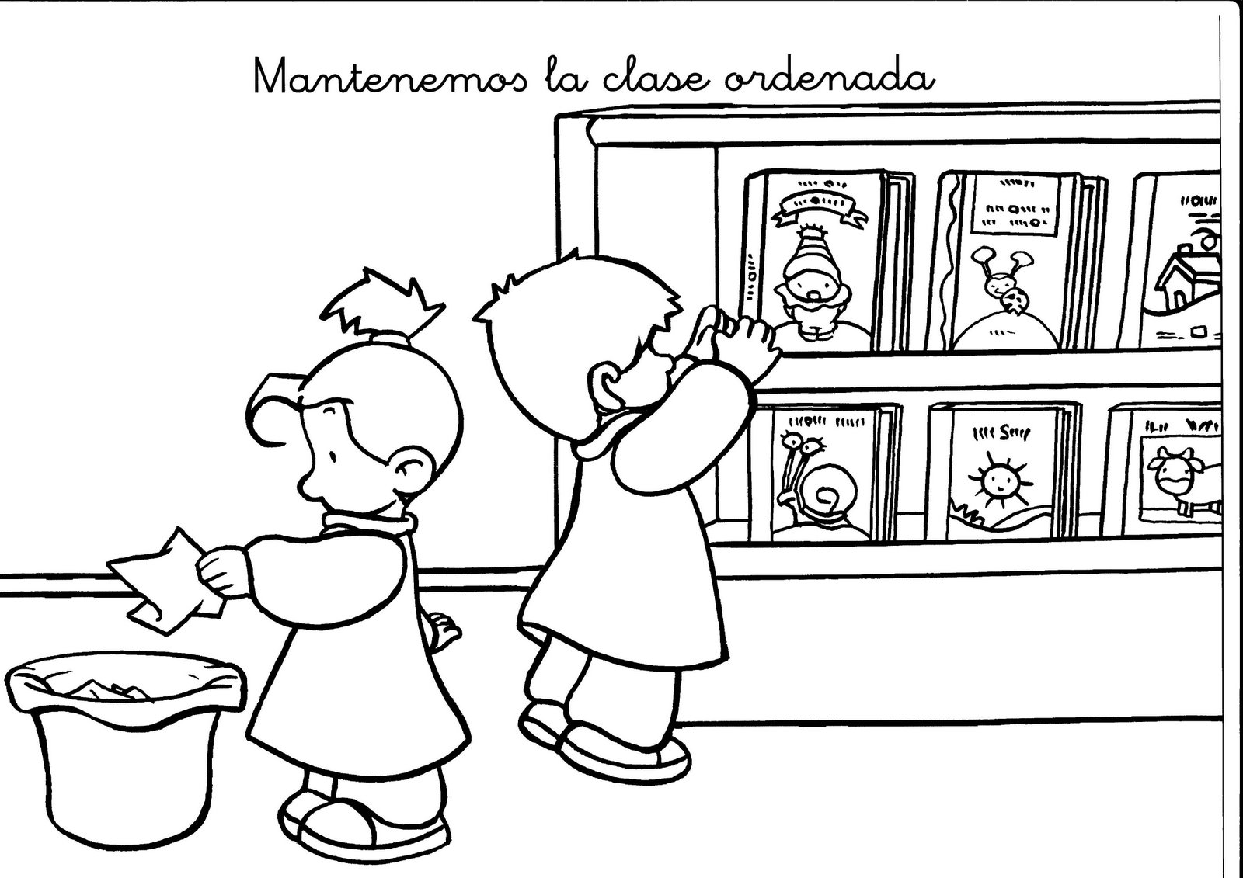
NOMBRE__________ FECHA________
MANTENEMOS LA CLASE ORDENADA

Slide 12
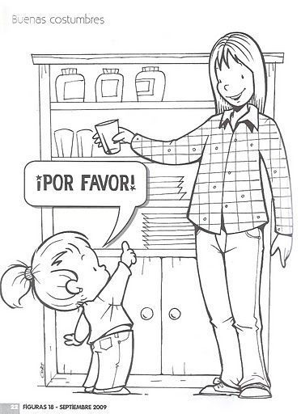
NOMBRE__________ FECHA________
PIDO LAS COSAS POR FAVOR.
PEGA UN GOMET EN EL OBJETO QUE SOLICITA LA NIÑA

Slide 13
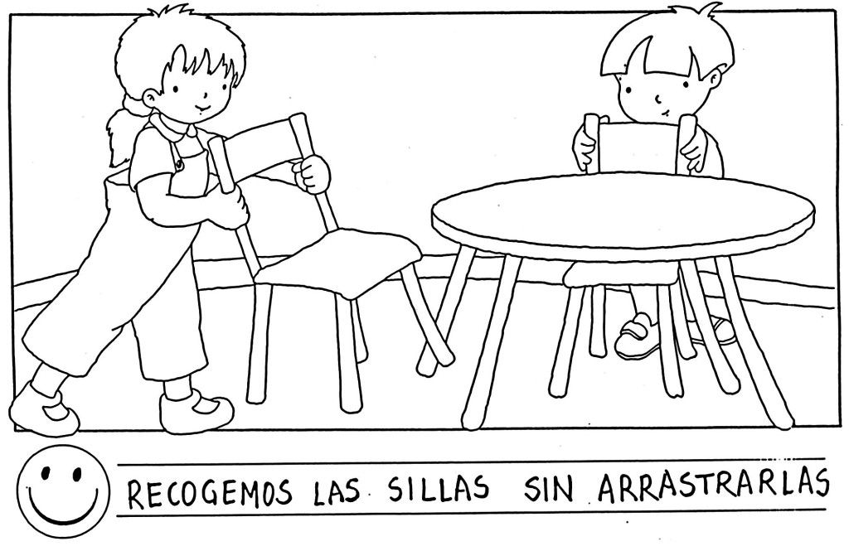
NOMBRE__________ FECHA________
RECOJO LA SILLA SIN ARRASTRAR

Slide 14
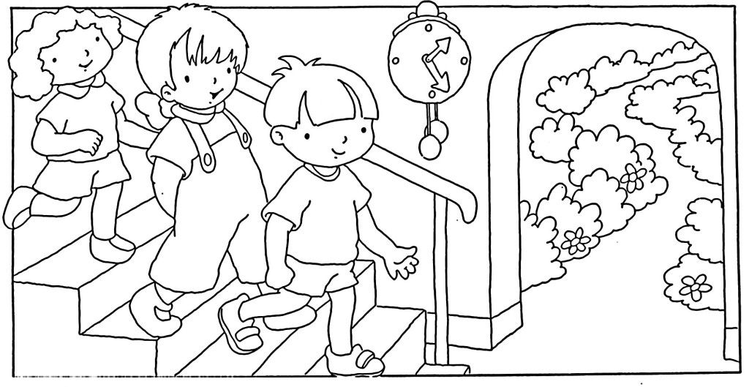
NOMBRE__________ FECHA________
SUBIMOS Y BAJAMOS LAS ESCALERAS POR LA DERECHA SIN CORRER

Slide 15
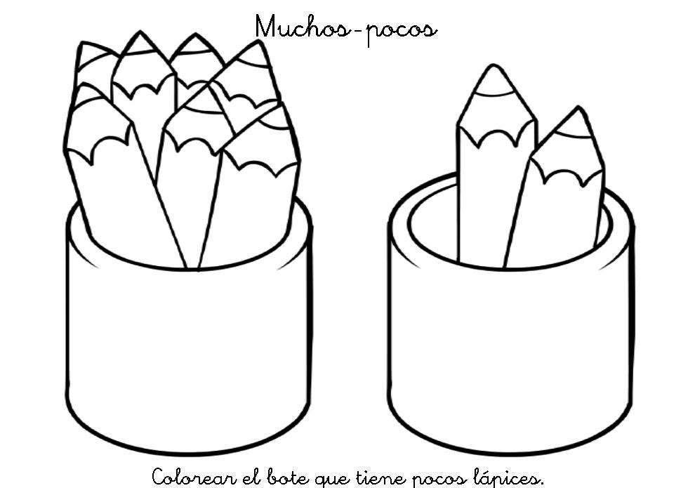
NOMBRE__________ FECHA________

Slide 16



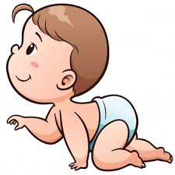

NOMBRE__________ FECHA________
PEGA TU FOTO DE CARNÉ DE BEBÉ Y ACTUAL DONDE CORRESPONDA. DIBÚJATE DE MAYOR
DE MAYOR VOY A SER…
DE BEBÉ ERA ASÍ
AHORA SOY MAYOR

Slide 17
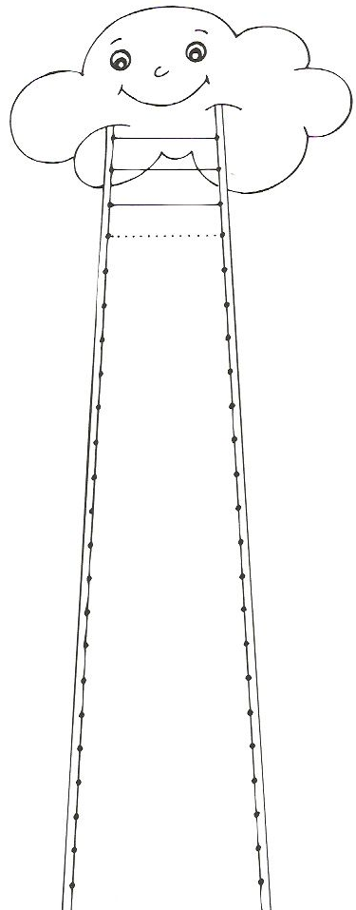
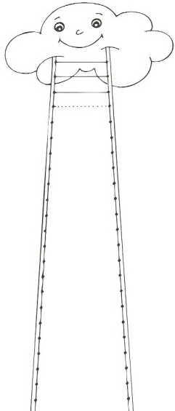

NOMBRE__________ FECHA________

Slide 18





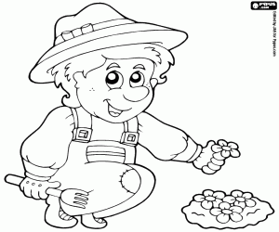


NOMBRE__________ FECHA________
UNE CADA HERRAMIENTA CON CADA PROFESIONAL DEL COLEGIO

Slide 19

NOMBRE__________ FECHA________
HACEMOS LA FILA ORDENADA PARA DESPLAZARNOS POR EL COLEGIO. COLOREA AL PRIMERO Y AL ULTIMO DE LA FILA

Slide 20







NOMBRE__________ FECHA________
COLOCA LOS PICTOGRAMAS DEBAJO DE CADA NIÑO SEGÚN CORRESPONDA.

Slide 21

NOMBRE__________ FECHA________
COLOREA SEGÚN CÓDIGO DADO POR EL PROFESOR

Slide 22

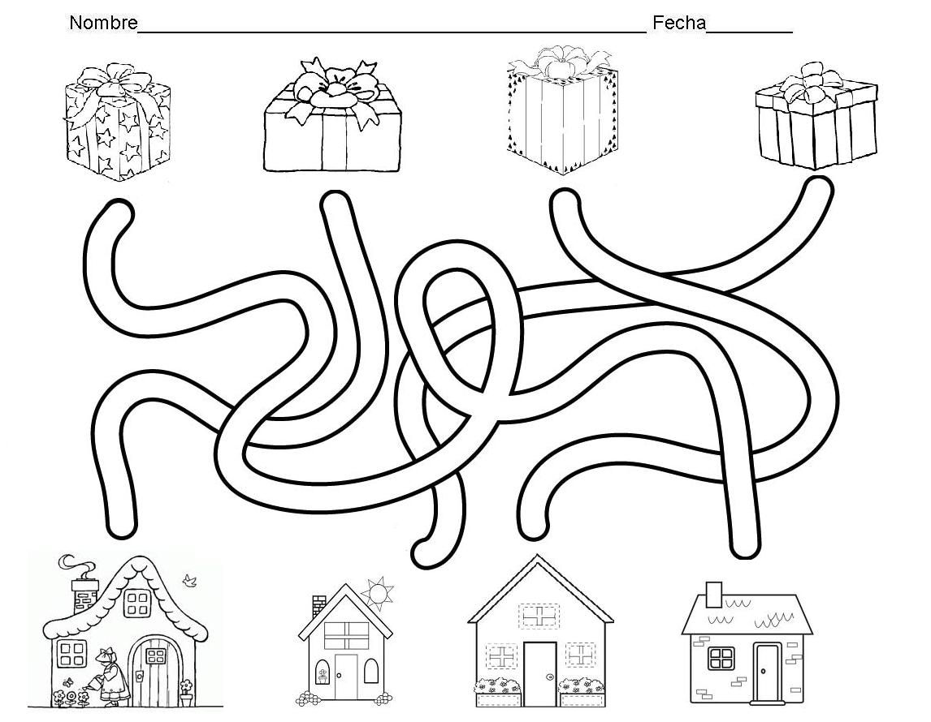

NOMBRE__________ FECHA________
CAMINOS

Slide 23
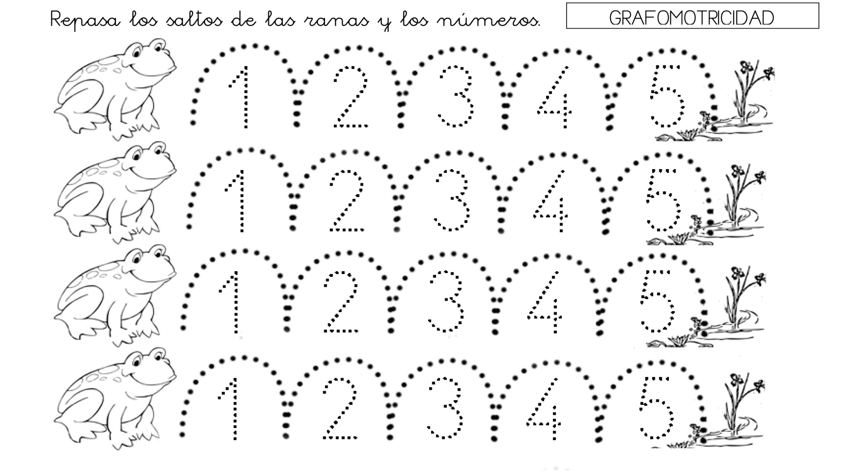
NOMBRE__________ FECHA________

Slide 24



NOMBRE__________ FECHA________
UNE LOS NIÑOS CON LOS PICTOGRAMAS SEGÚN SUS ACCIONES
EL NIÑO LEE EL NIÑO ESCRIBE EL NIÑO RECORTA

Slide 25



NOMBRE__________ FECHA________
CONTINÚA LA SERIE:

Slide 26
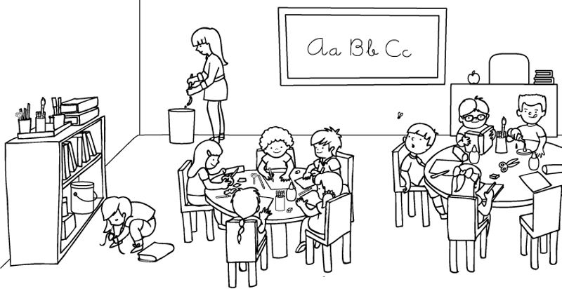
NOMBRE__________ FECHA________
PUZLE

Slide 27



NOMBRE__________ FECHA________
PINTA LAS MOCHILAS DEL COLOR Y LA CANTIDAD INDICADOS
4
5

Slide 28

NOMBRE__________ FECHA________
COLOREA SEGÚN EL CÓDIGO
A E I O U P L M S
S
O
L
P
A
I
E
M
U

Slide 29
A | B | C | D | E
F | G | H | I | J
K | L | M | N | Ñ
O | P | Q | R | S
T | U | V | W | X
Y | Z
A | B | C | D | E
F | G | H | I | J
K | L | M | N | Ñ
O | P | Q | R | S
T | U | V | W | X
Y | Z

